Slide 1
Estudando para o ENEN de forma invertida
Leis de Newton: Segunda Lei de Newton ou
Lei Fundamental da Dinâmica
ENEN: 2011 1º Dia
Nome: Krystian Verginia de Almeida Turma: 2º ano M03
EEEFM Prof.ª Filomena Quitiba

Slide 2
Quem foi Isaac newton?
Isaac Newton foi um importante cientista inglês que se dedicou aos estudos da Filosofia, Astronomia, Matemática, Ótica e Física, dando grandes contribuições a todas essas áreas de conhecimento. Entre as pesquisas de Newton que mais obtiveram notoriedade, destacam-se: a decomposição da luz branca pelos prismas, o teorema do binômio e do cálculo integral e diferencial, o telescópio de reflexão e a formação de uma hipótese sobre a natureza da luz.
Mas não se pode negar que muita gente conhece esse cientistas pelas famosas três leis de Newton, que realmente são fundamentais para os estudos físicos e matemáticos.

Slide 4
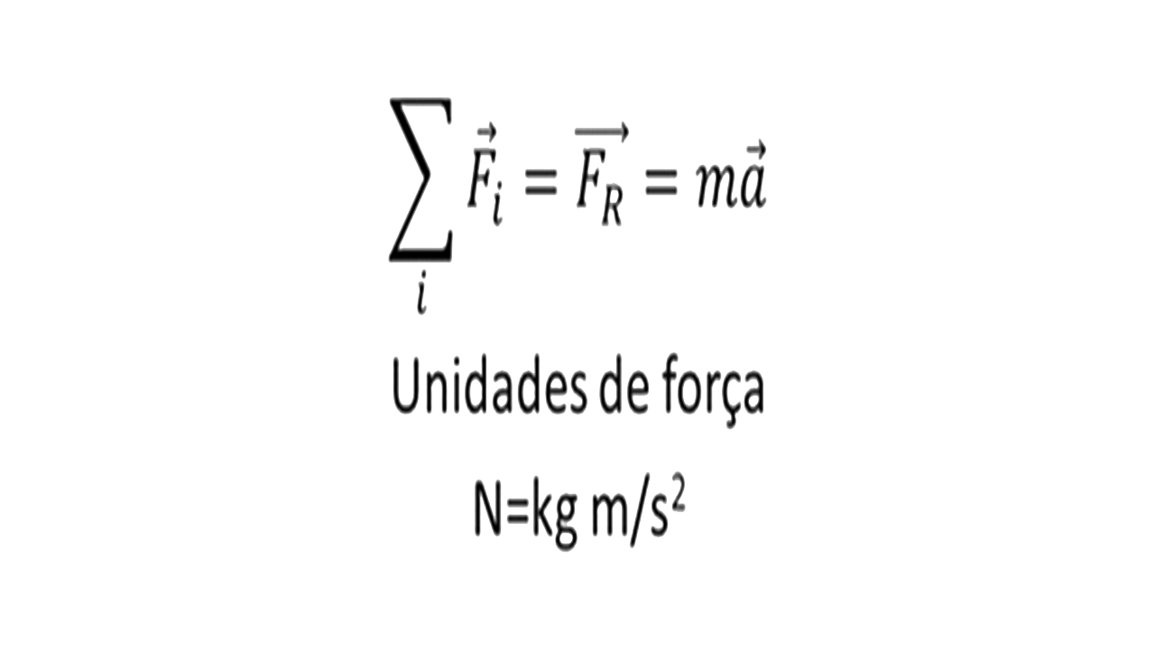
Segunda lei de newton
Quando uma força resultante externa atua sobre um corpo, ele é acelerado. A aceleração possui a mesma direção e sentido da força resultante. O seu módulo é proporcional ao módulo da força, sendo a constante de proporcionalidade a massa do corpo.

Slide 5
A Segunda Lei de Newton é enunciada da seguinte forma: “A força resultante que atua sobre um corpo é proporcional ao produto da massa pela aceleração por ele adquirida”. Ela é conhecida como “princípio fundamental da dinâmica”. É possível expressar esse conceito por meio de uma fórmula largamente utilizada:
Fr = m . a Em que temos: Fr = força resultante m = massa a = aceleração
Isso significa que quando há um interesse em alterar o chamado estado de movimento de um corpo, é necessário aplicar sobre ele uma força, cuja intensidade vai variar, dependendo da massa desse corpo. E onde entra a aceleração nesse caso? Sabemos que a aceleração significa variar a velocidade dentro de um determinado período de tempo e para que isso aconteça, é necessário que uma força seja exercida sobre um objeto, caso contrário, a sua velocidade vai permanecer constante.

Slide 6
Vale lembrar que dentro do contexto da Segunda Lei de Newton, a aceleração deve ter a mesma direção e sentido da força que foi aplicada sobre o corpo. Isso é muito importante! Se a resultante das forças tiver direção horizontal e sentido para a direita, a aceleração também será horizontal e para a direita.
Também é importante perceber que a força resultante, a aceleração e a massa, nessa lei, são grandezas diretamente proporcionais. Isso significa, por exemplo, que quanto maior for a resultante das forças aplicadas, maior será a aceleração que o corpo vai adquirir.
Não se esqueça de que não estamos falando de apenas uma força. Hipoteticamente, pode até ser que um corpo seja submetido a uma única força, mas normalmente será mais de uma, sendo que o valor resultante da soma delas é o que vai nos interessar na Segunda Lei de Newton.

